Slide 1
ADALET PSİKOLOJİSİ
2024- 2025 YILI BAHAR DÖNEMİ
5. Ders

Slide 2
Suç pek çok sosyal etki ile ilişkilidir. Buna göre eylem suça etki eden sosyal nedenleri yapısal, sosyal, ekolojik ve ekonomik nedenler olarak sınıflandırabiliriz.
Sosyal etki, birey veya bireylerin bilinçli veya bilinçsiz olarak, diğer kişi veya kişilerin herhangi bir konuda duygu, düşünce ve davranışlarını değiştirme işlemidir.
Sosyal etki kaynağı kavramı merkeze alındığında üçlü bir ayrımla suç niteliğini nitelendiren teorileri başlıklandırabiliriz.
-sosyal yapı teorileri
-anomi ve sapma kuramları
-damgalama teorileri

Slide 3
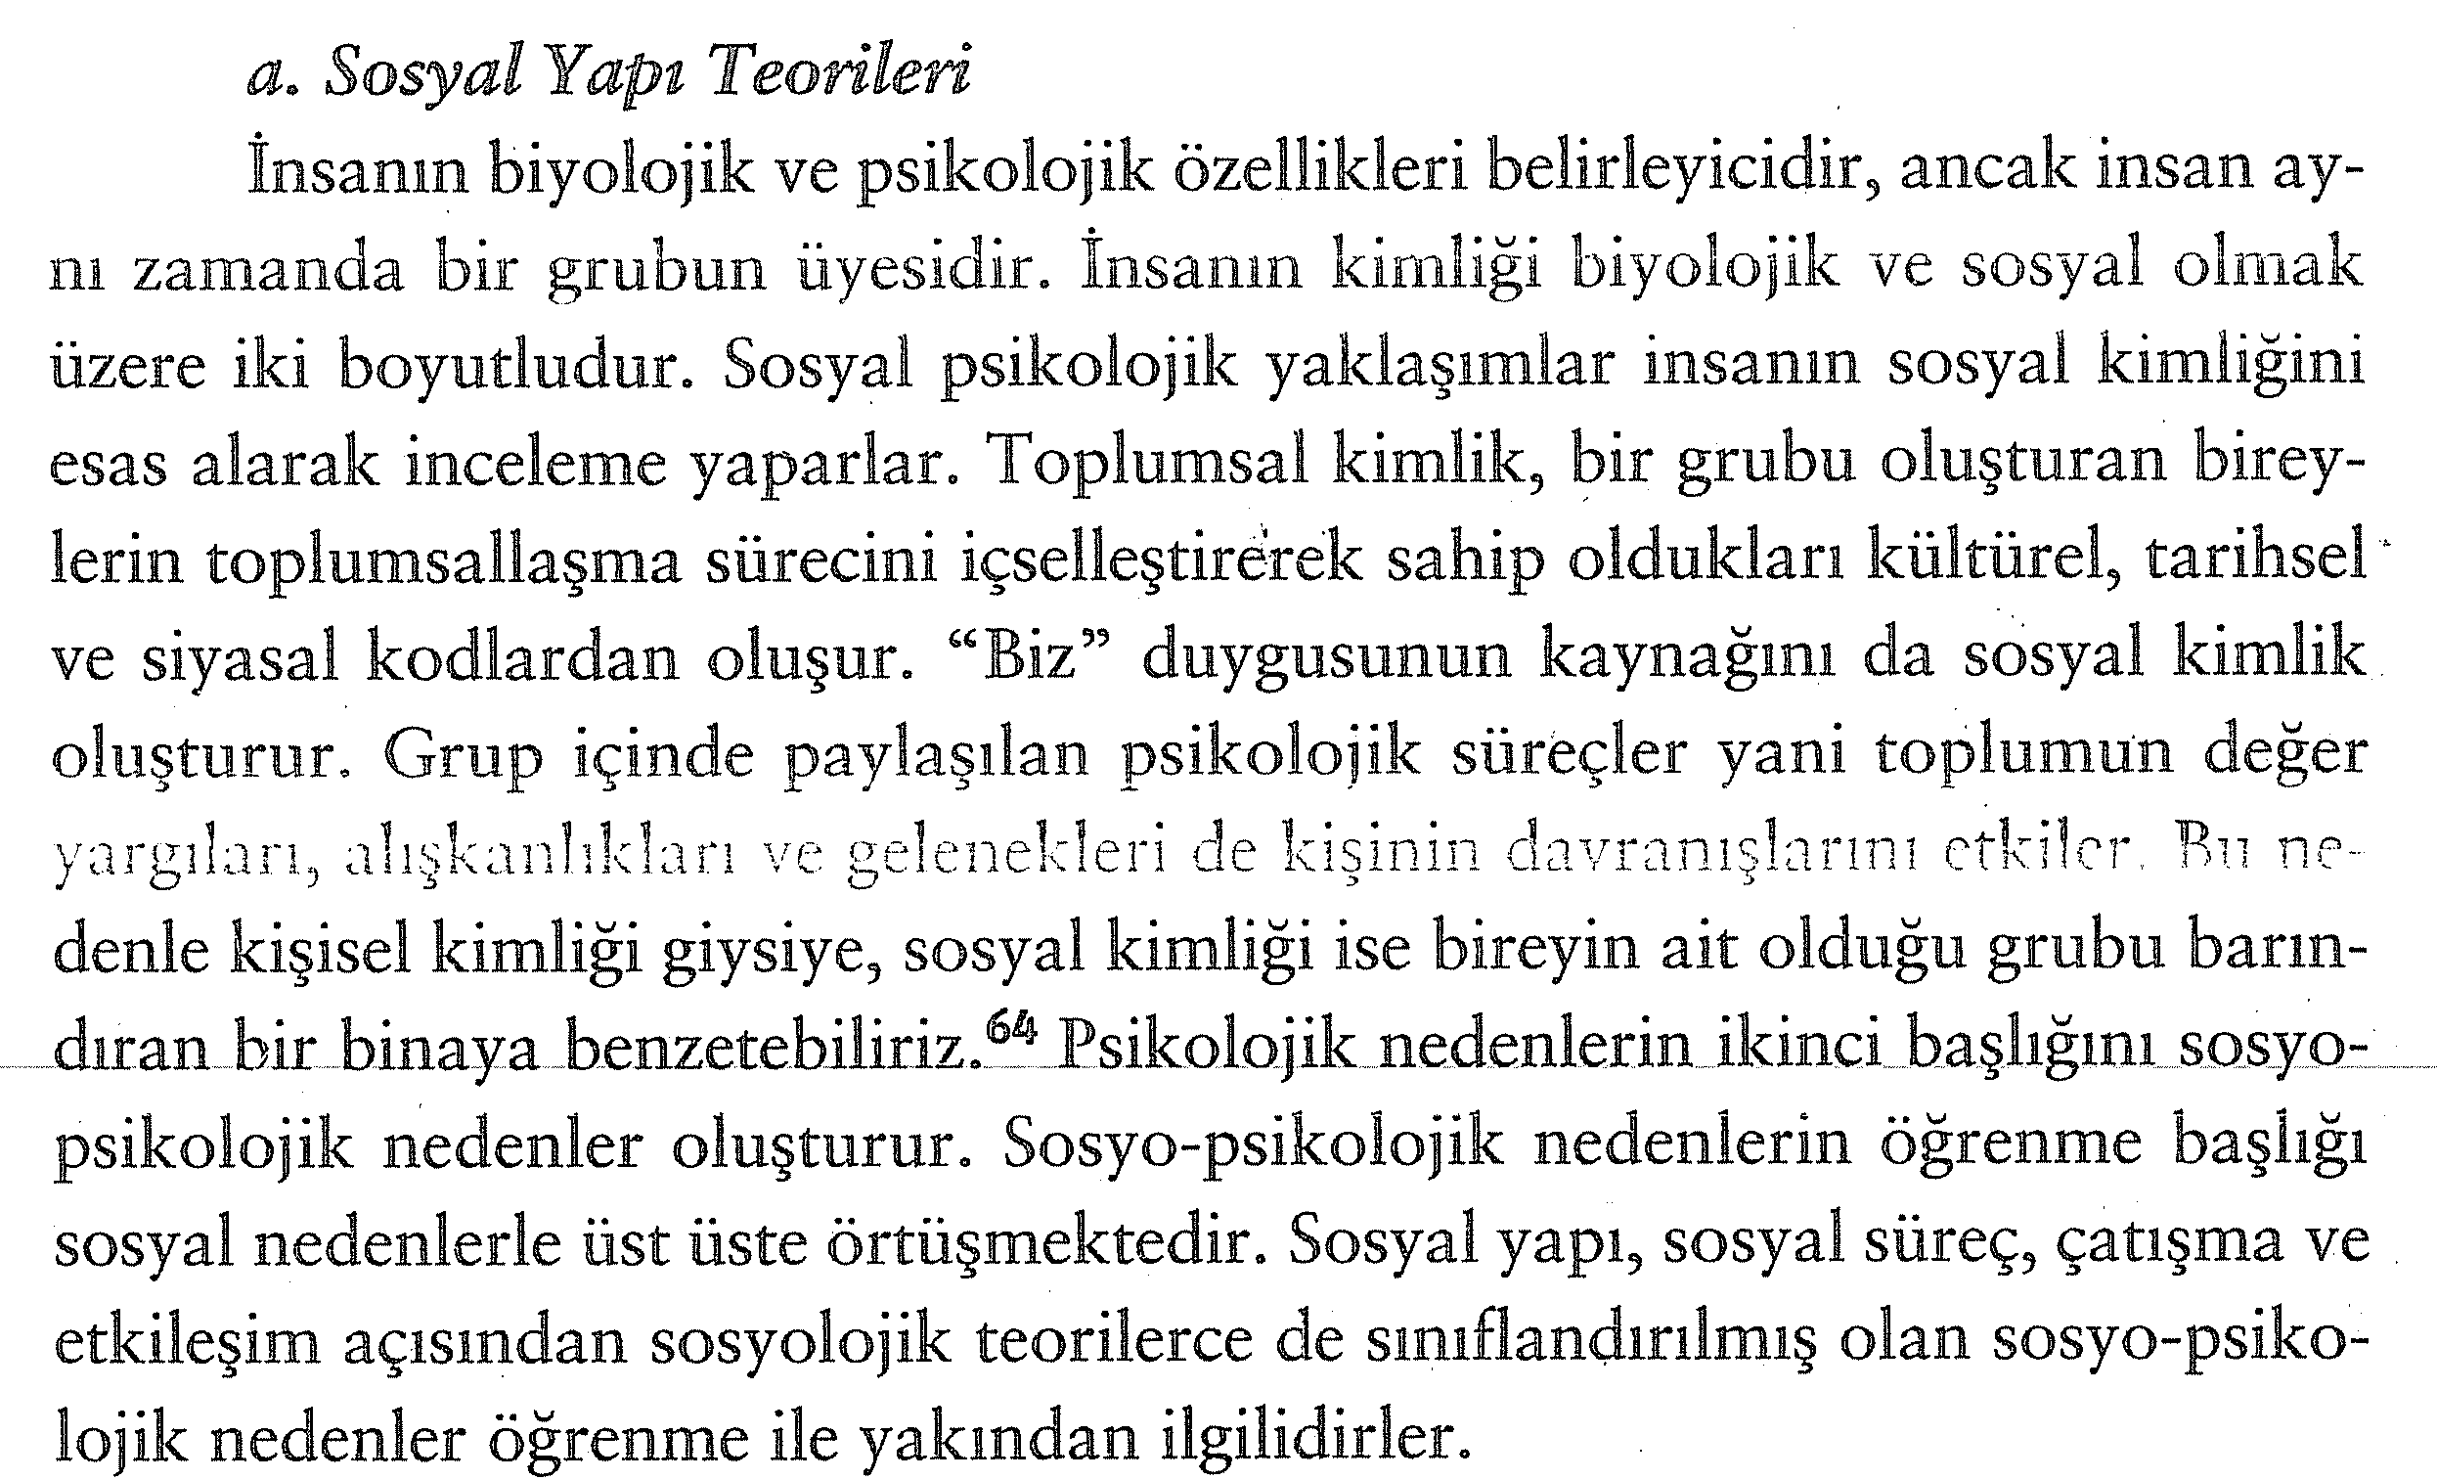

Slide 4
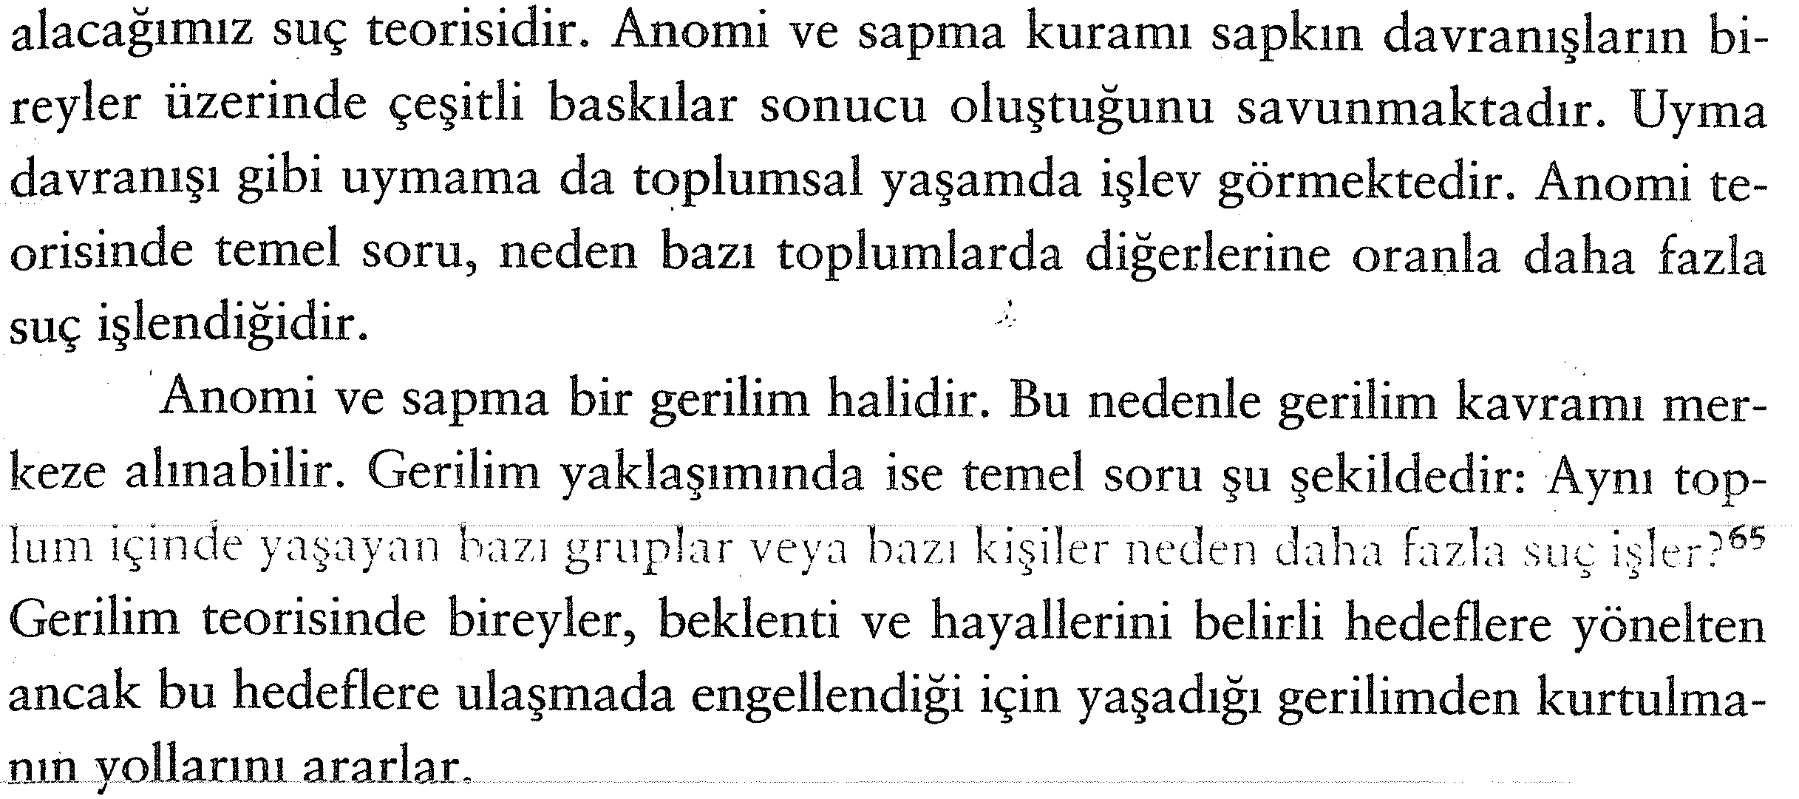

Slide 8
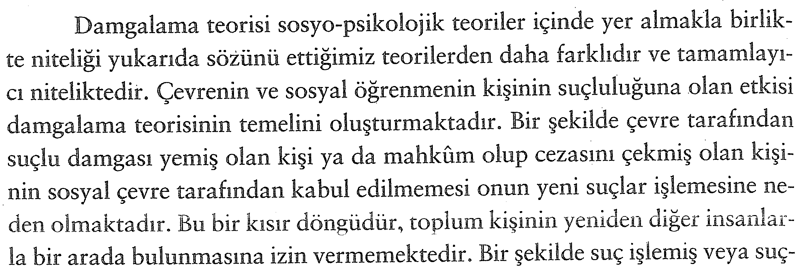

Slide 9
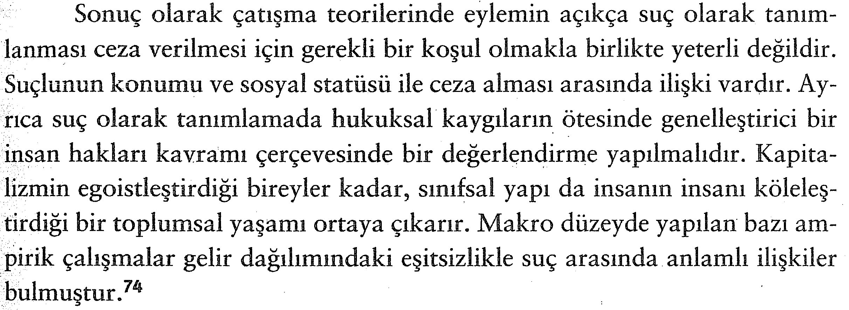

Slide 10
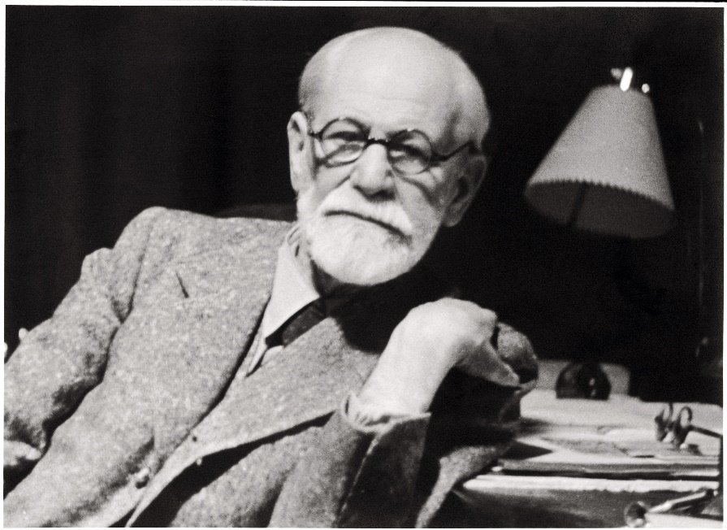

Slide 11
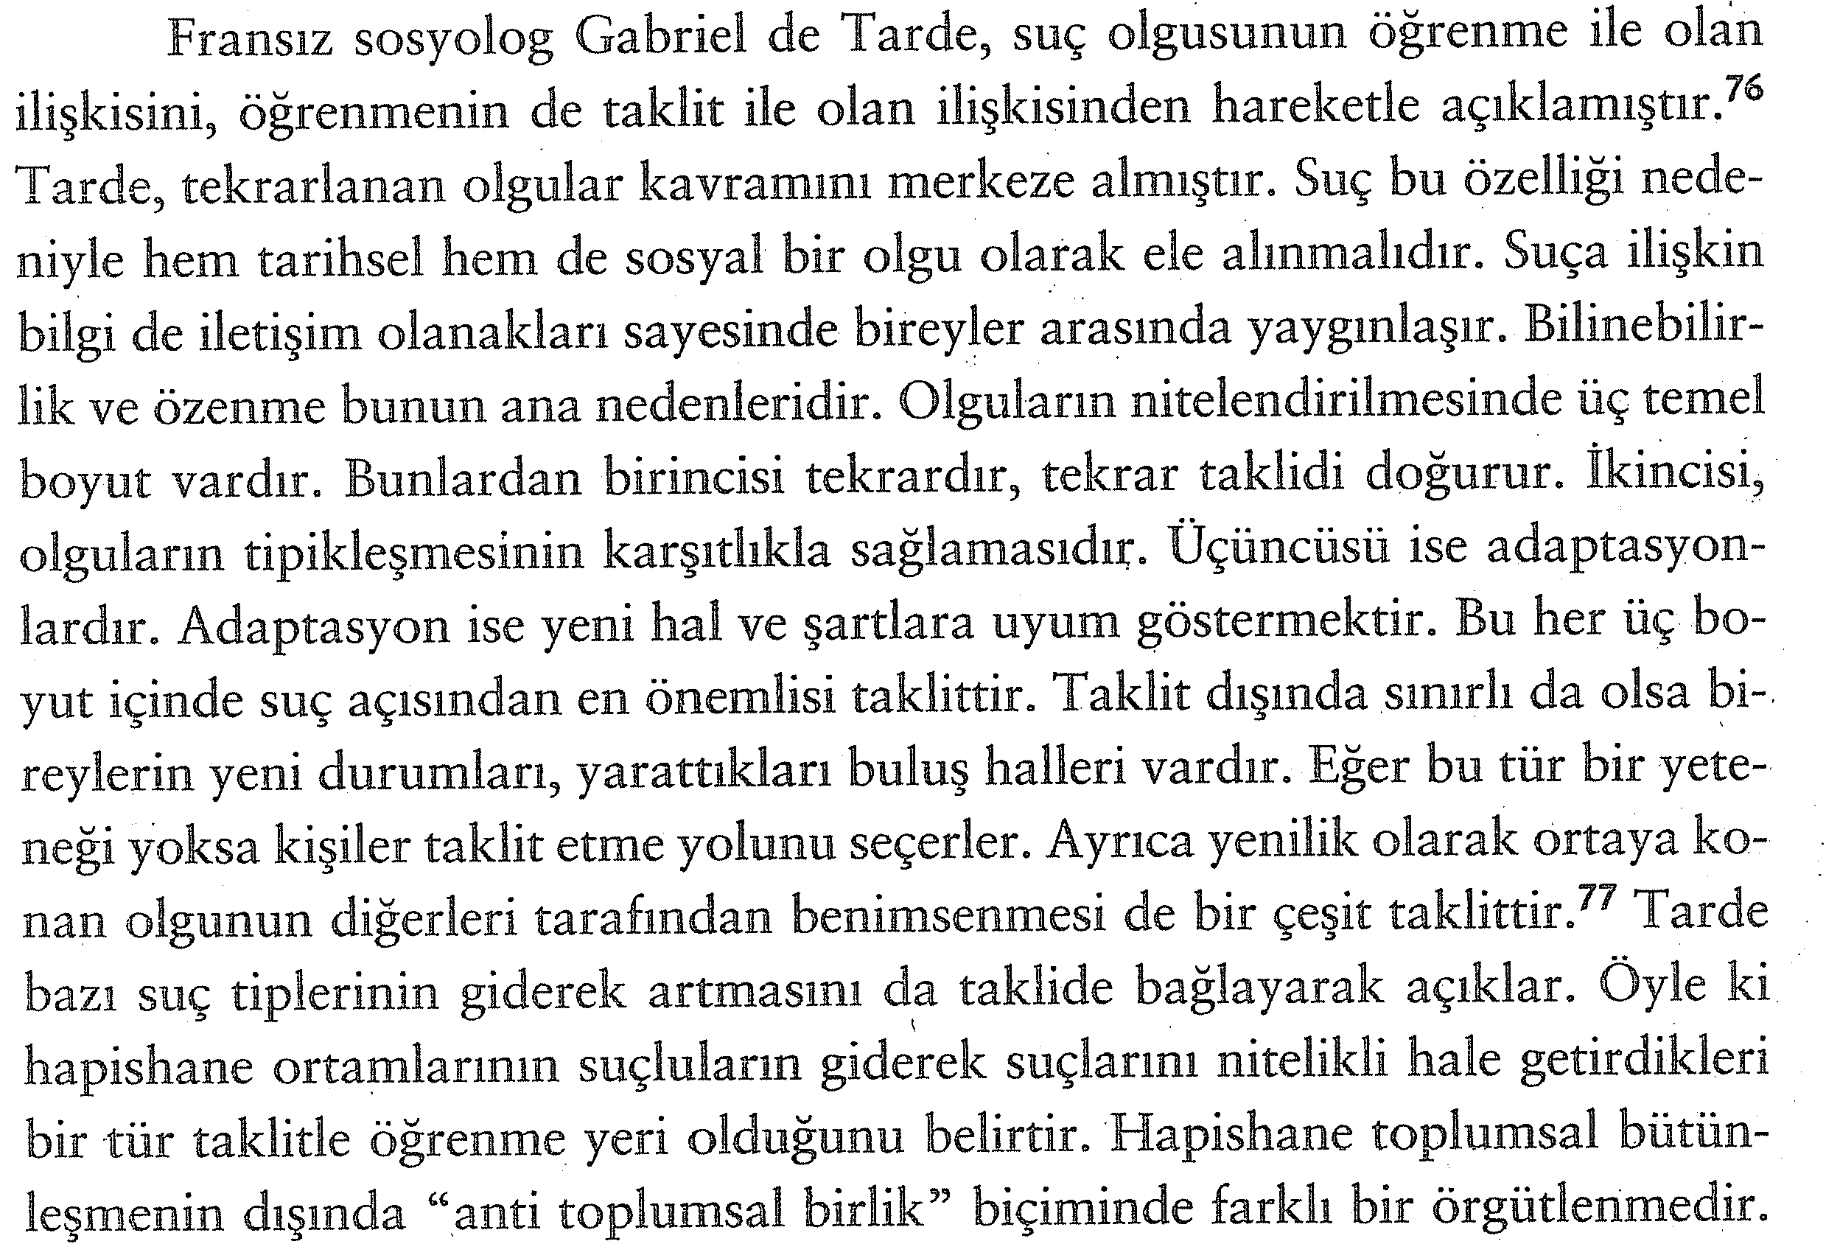

Slide 13
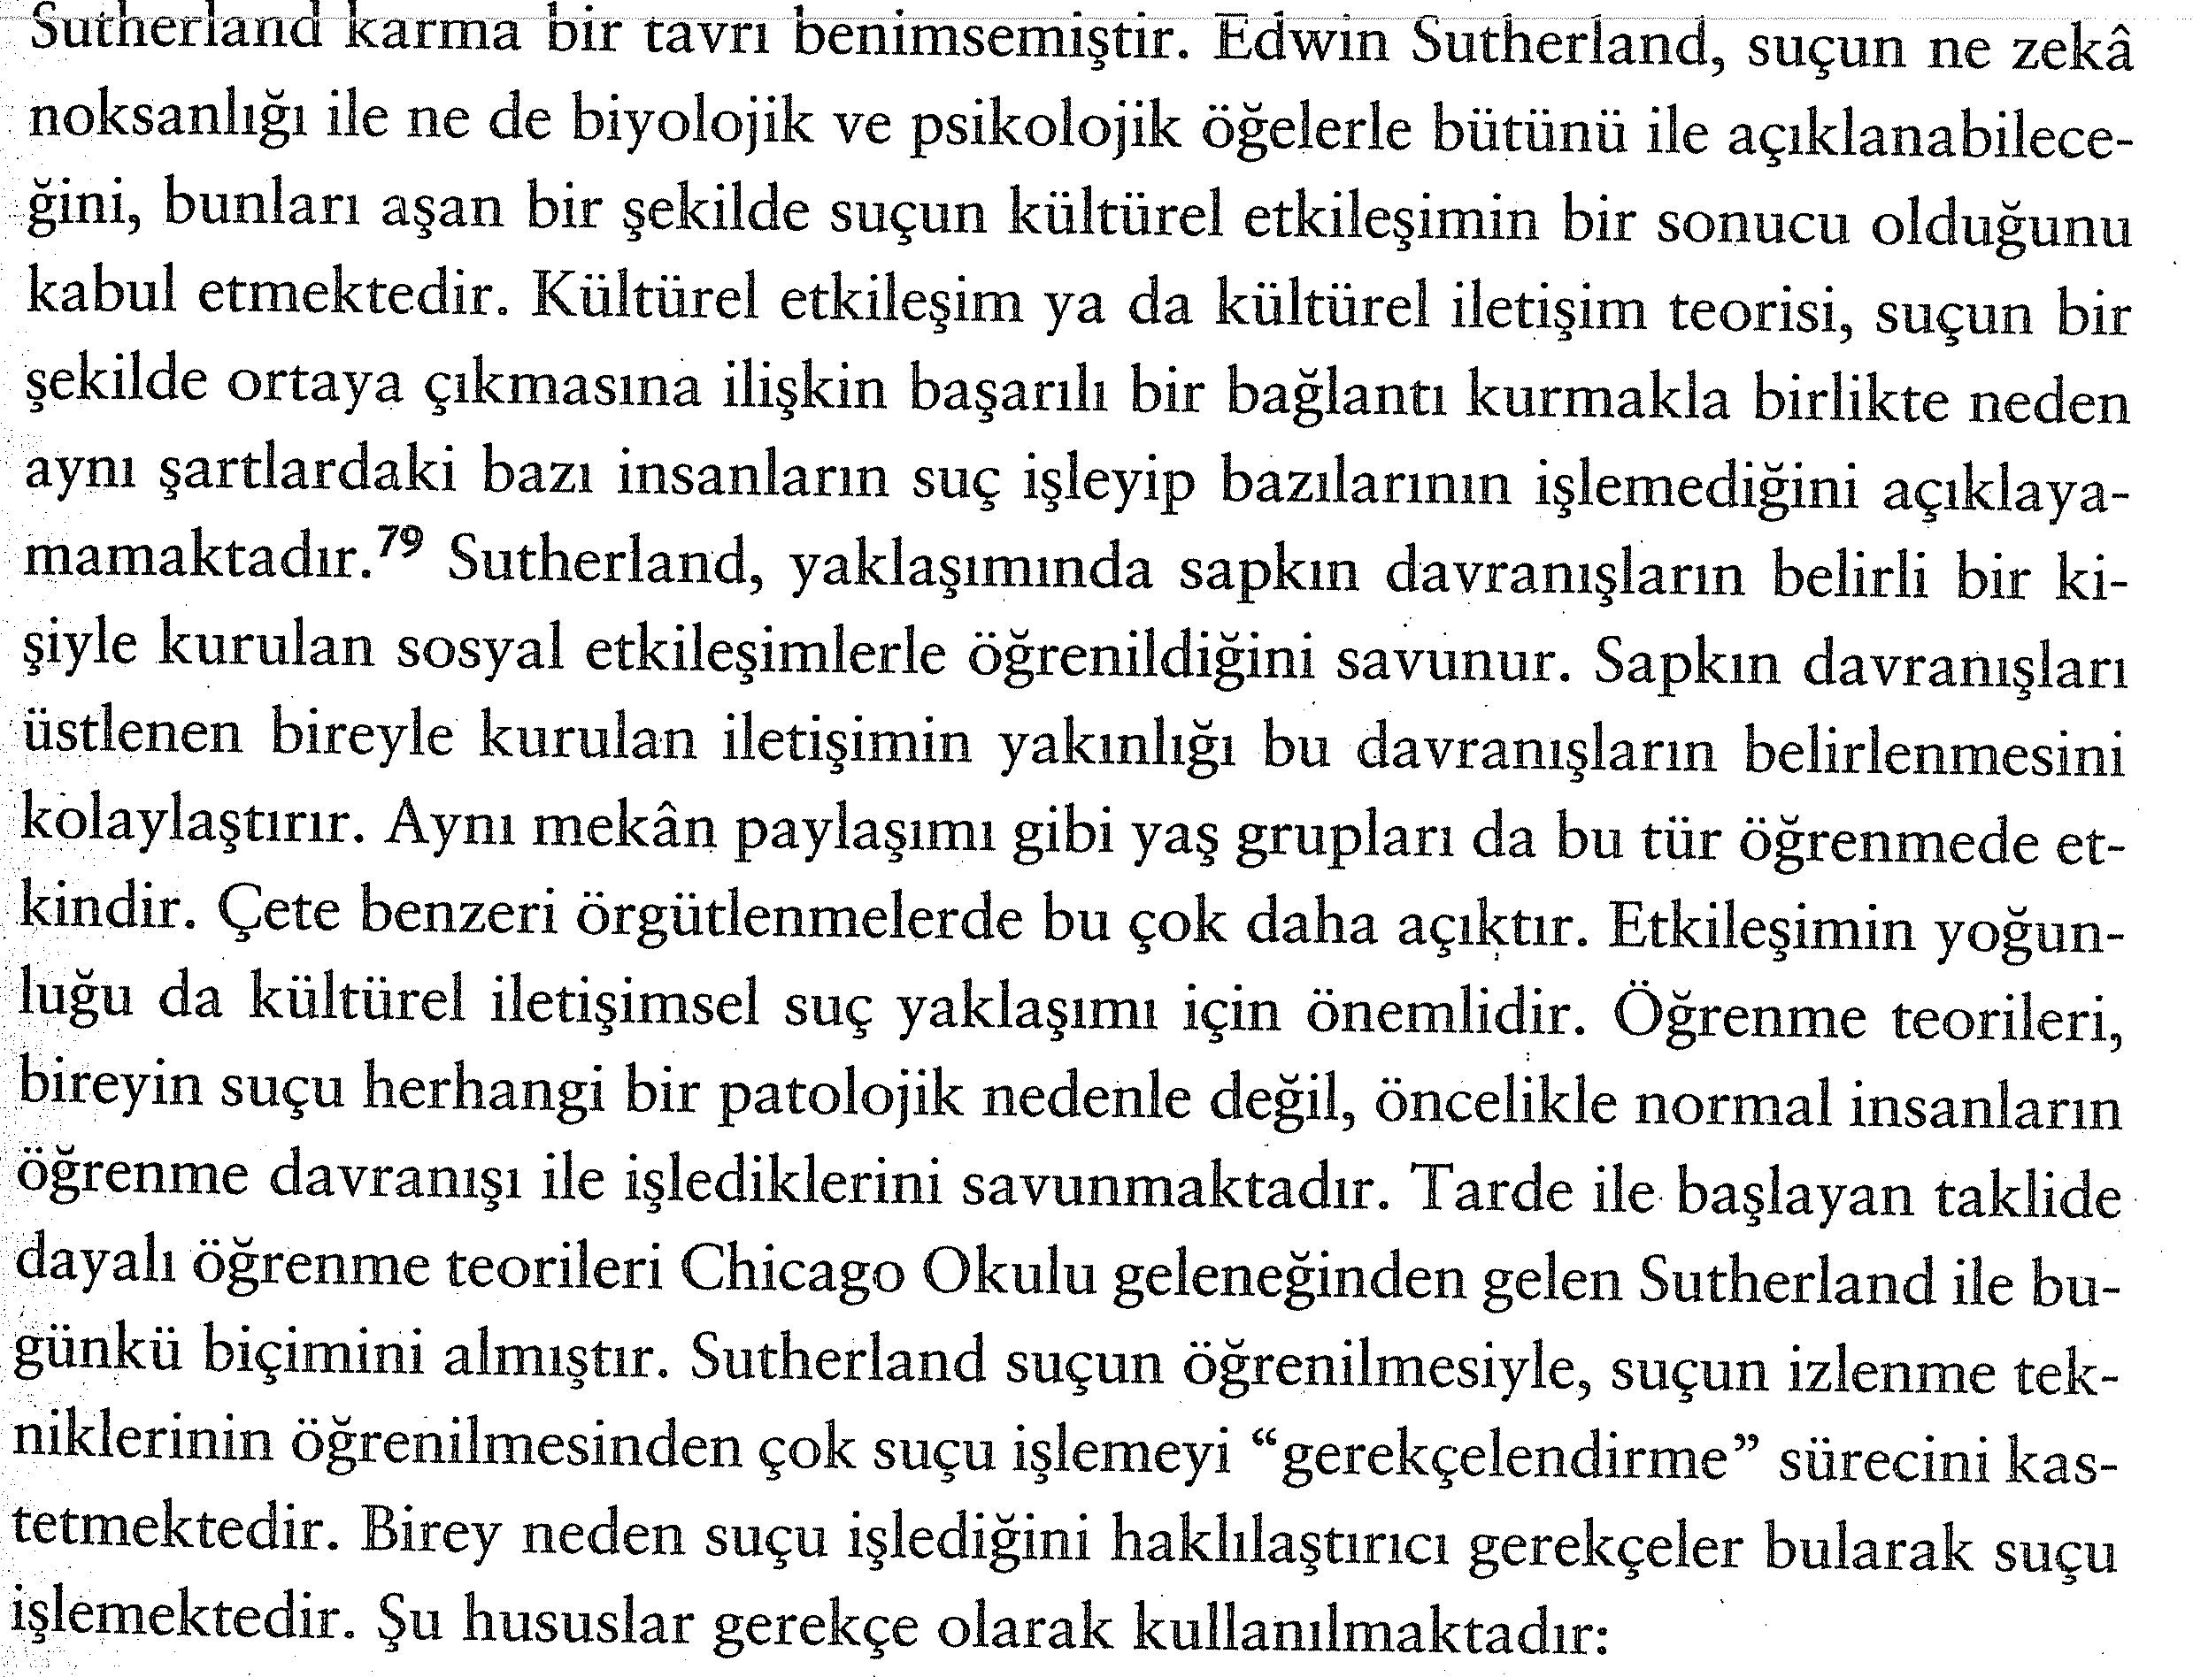

Slide 14
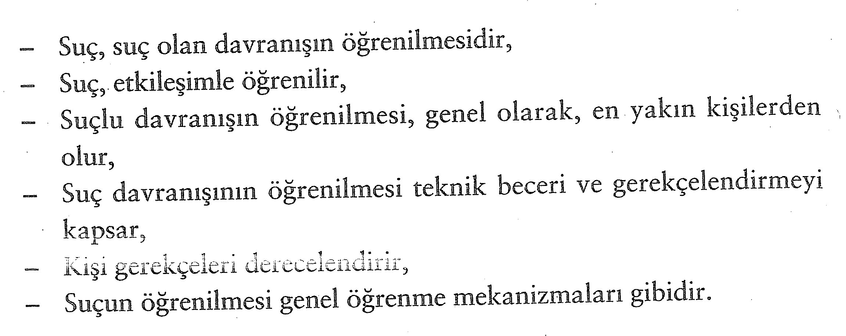

Slide 15
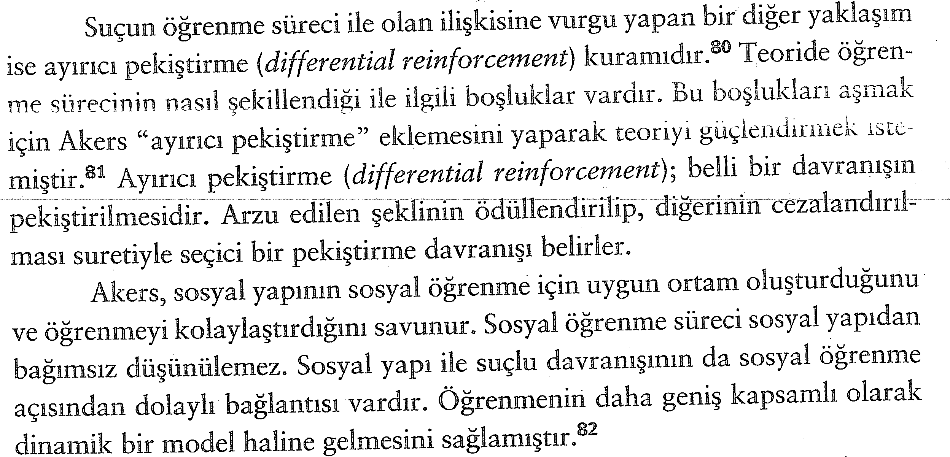

Slide 16
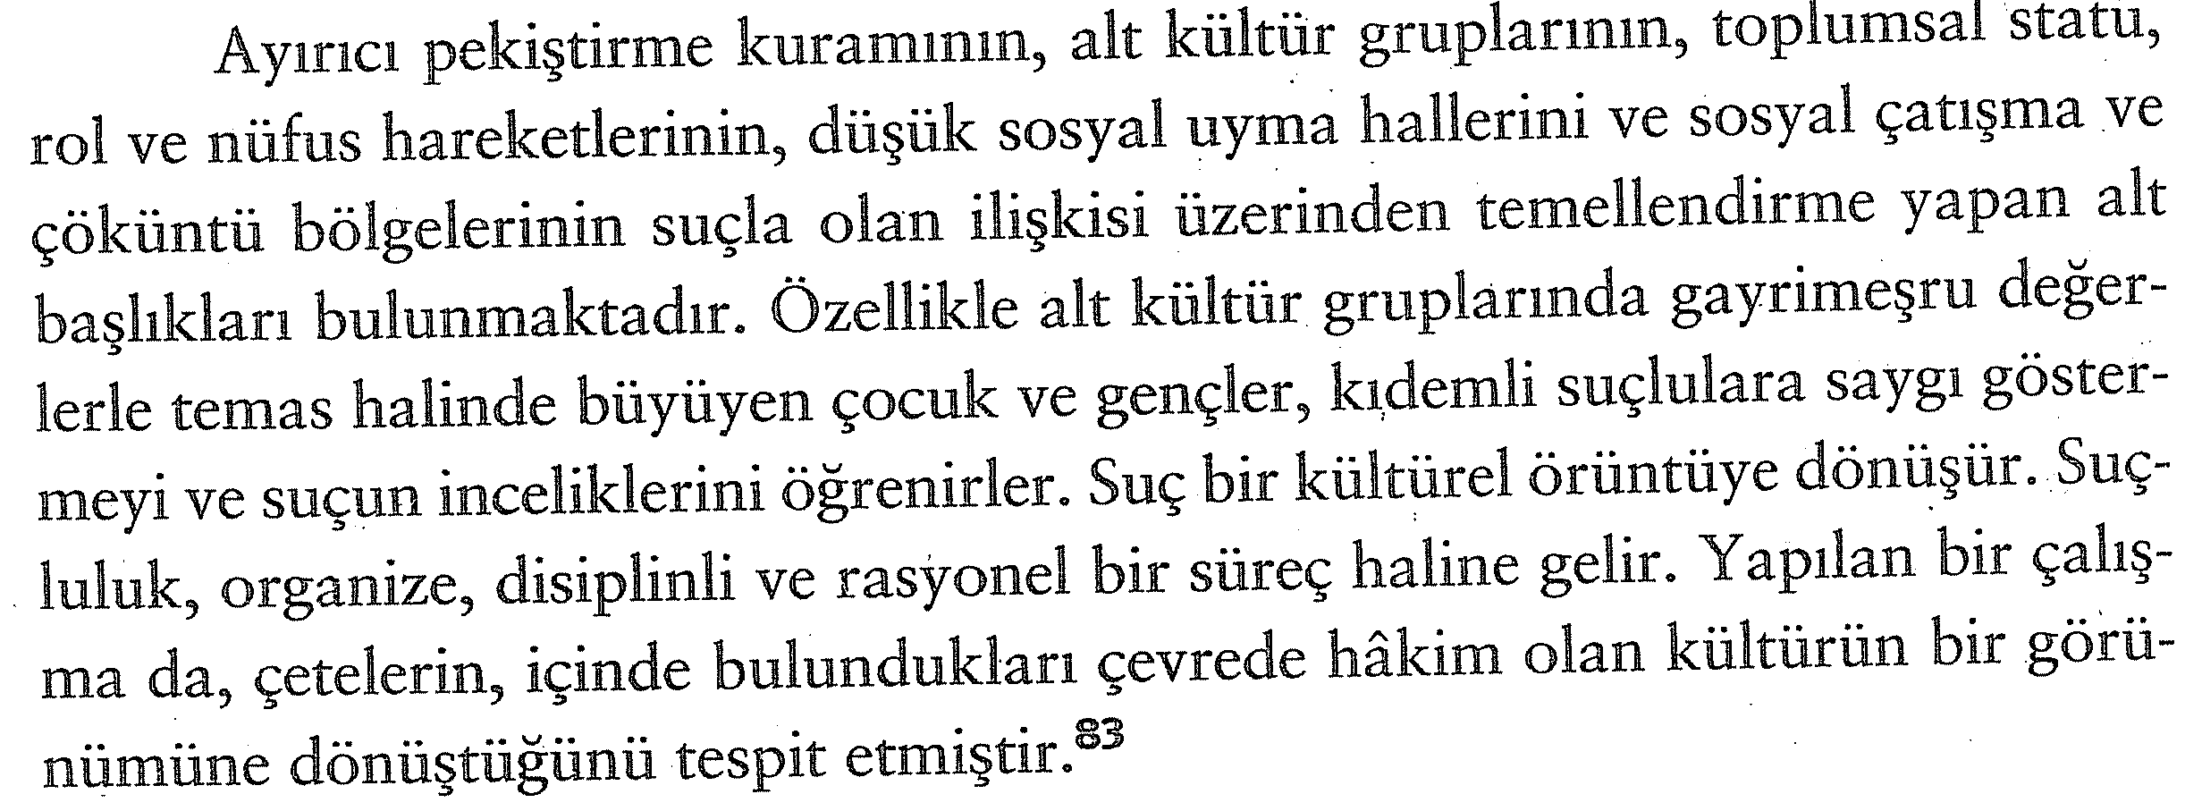

Slide 17
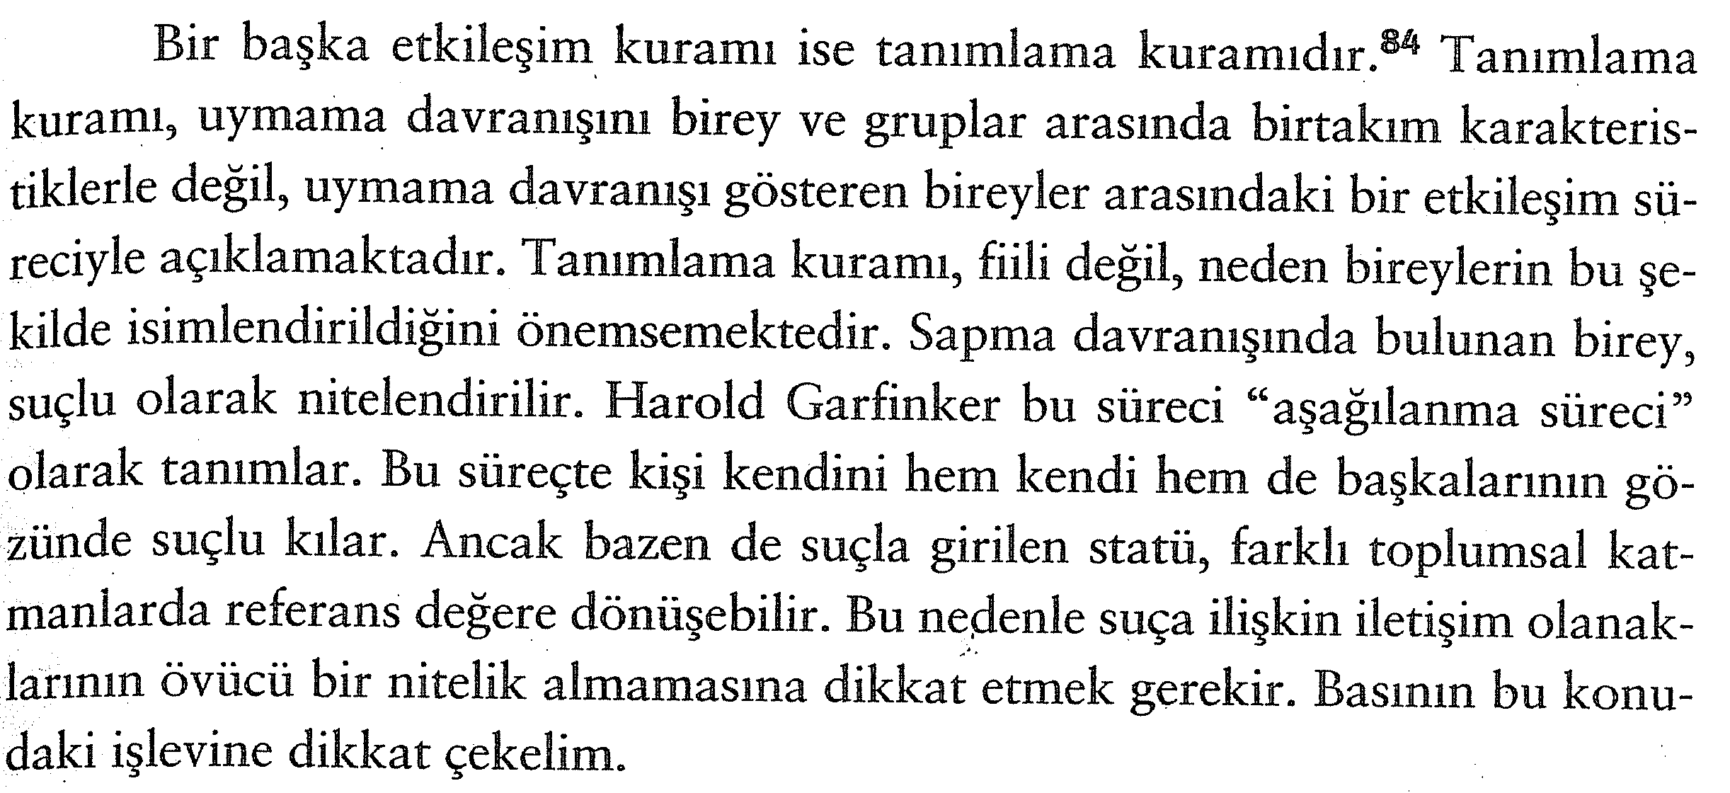

Slide 19
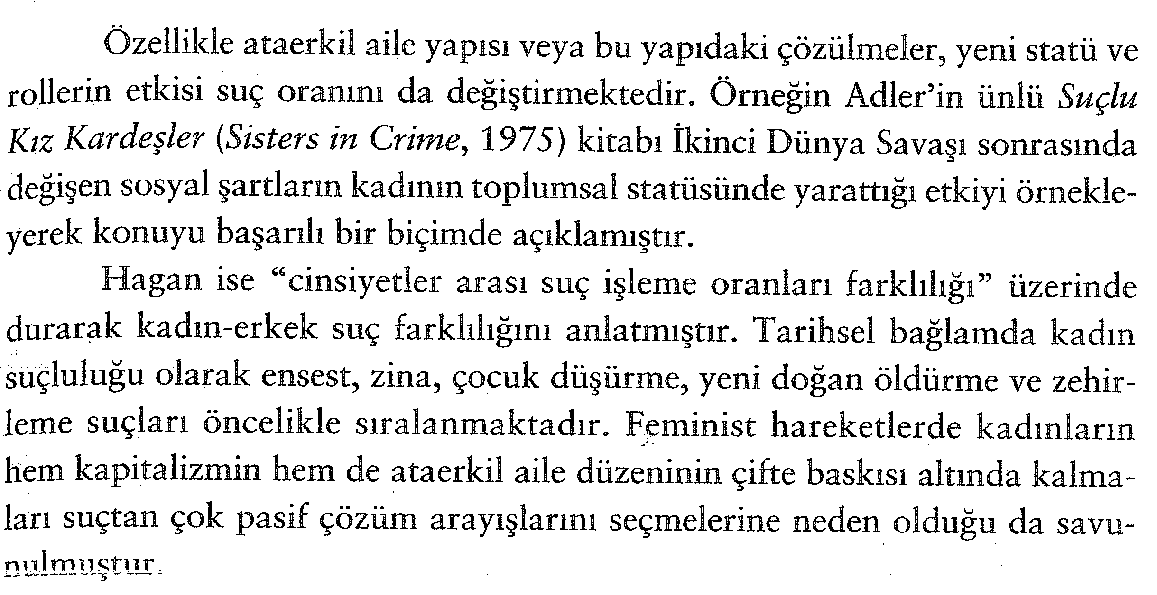

Slide 20
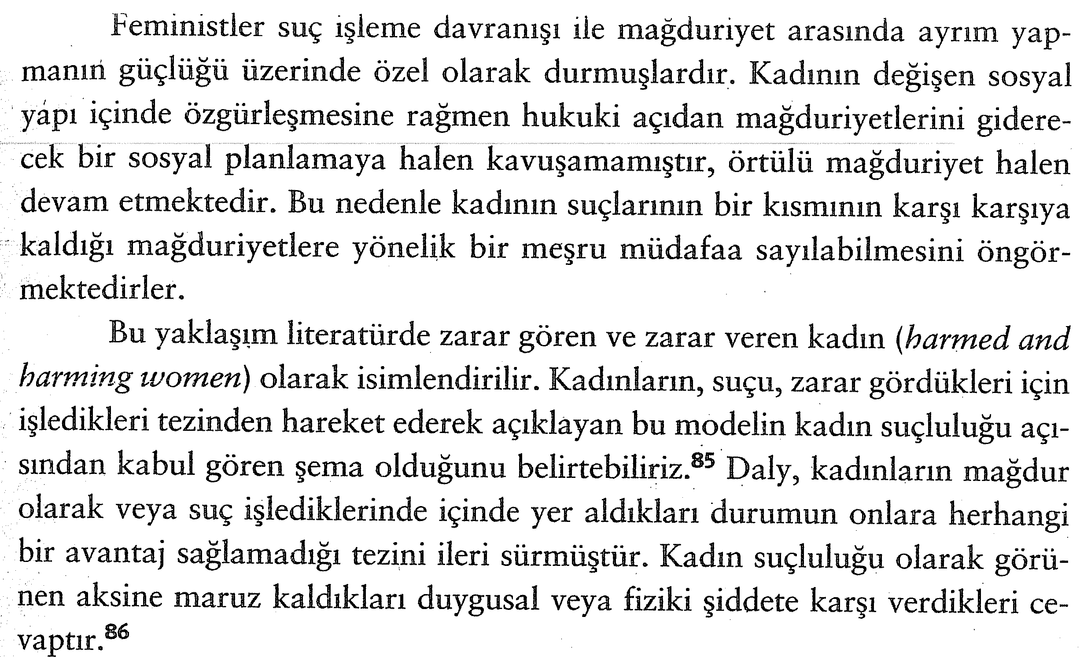

Slide 22
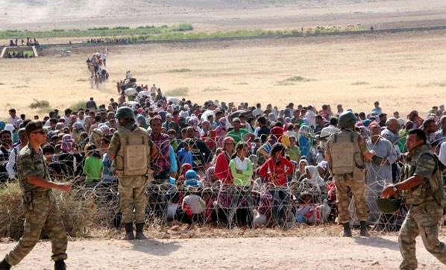
SUÇ VE GÖÇ İLİŞKİSİ

Slide 23
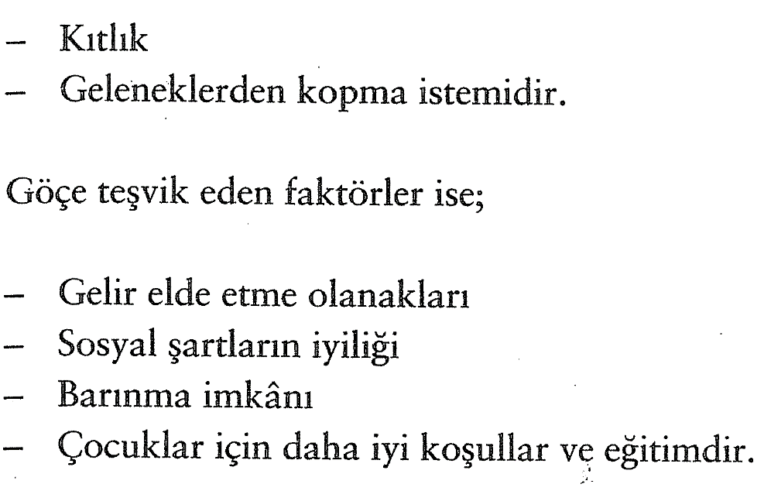

Slide 24
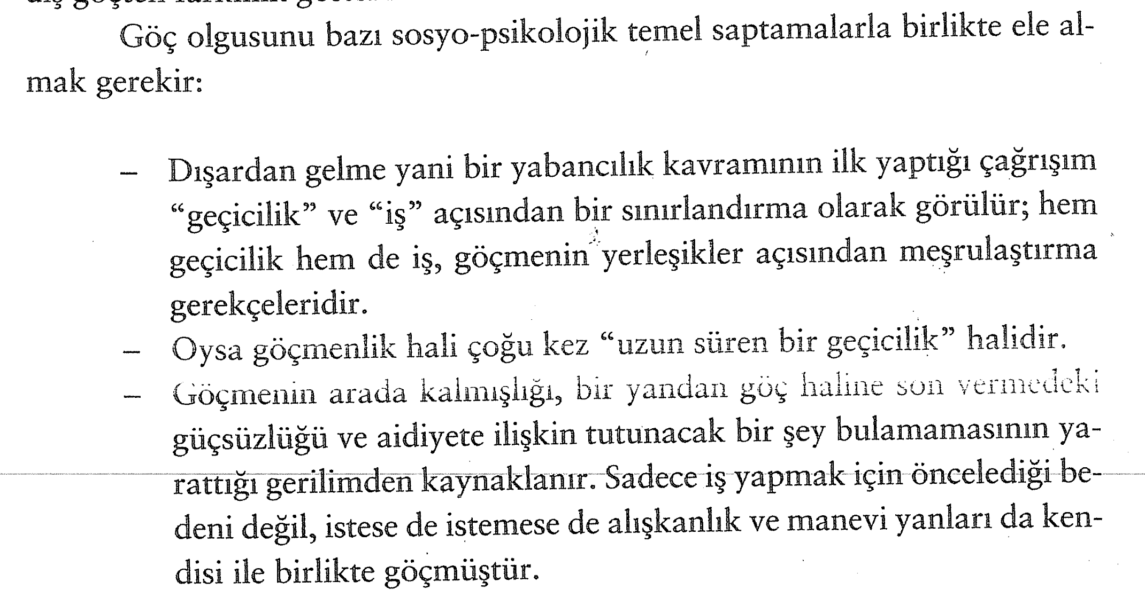

Slide 25
Yaş Ve Suç İlişkisi

Slide 26
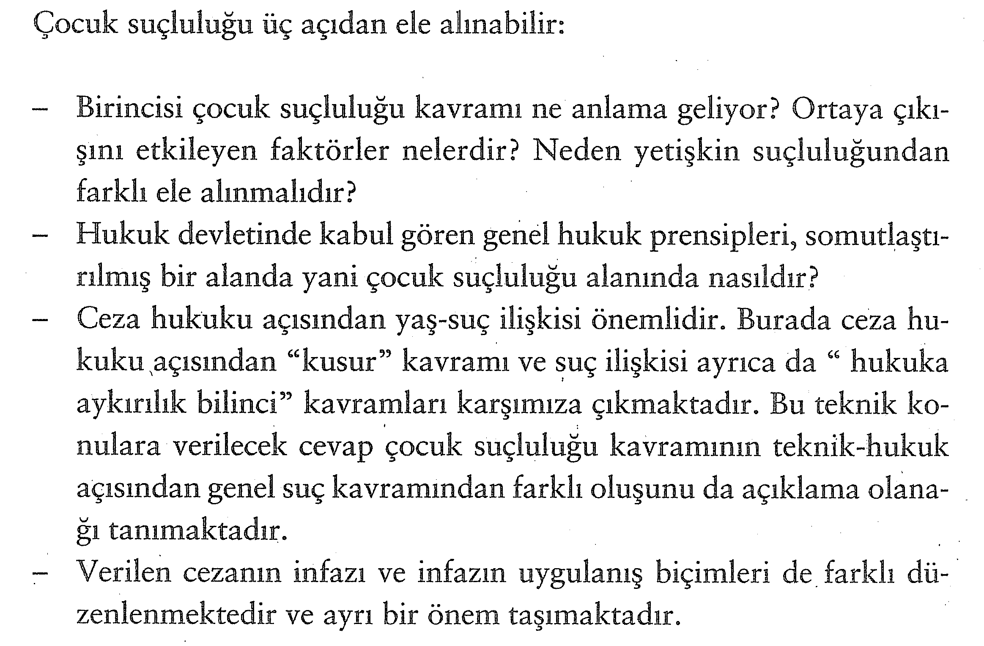

Slide 28
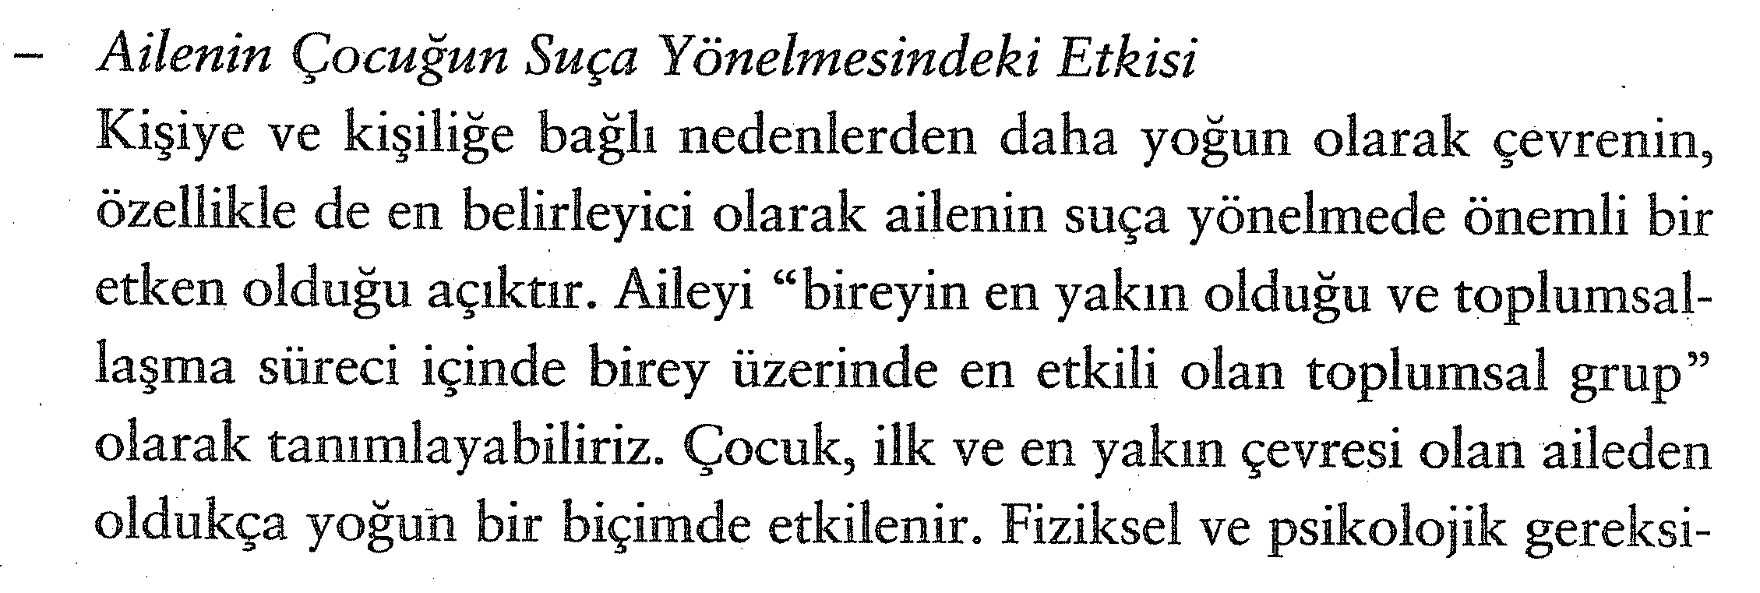

Slide 29
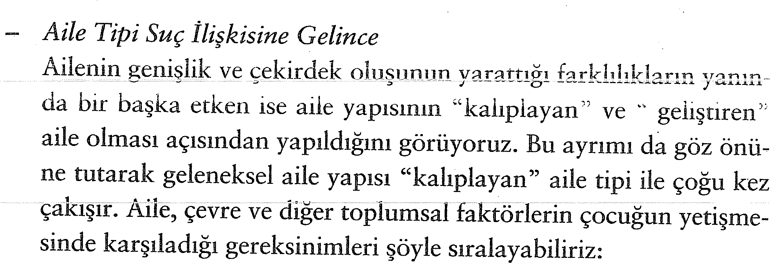

Slide 30
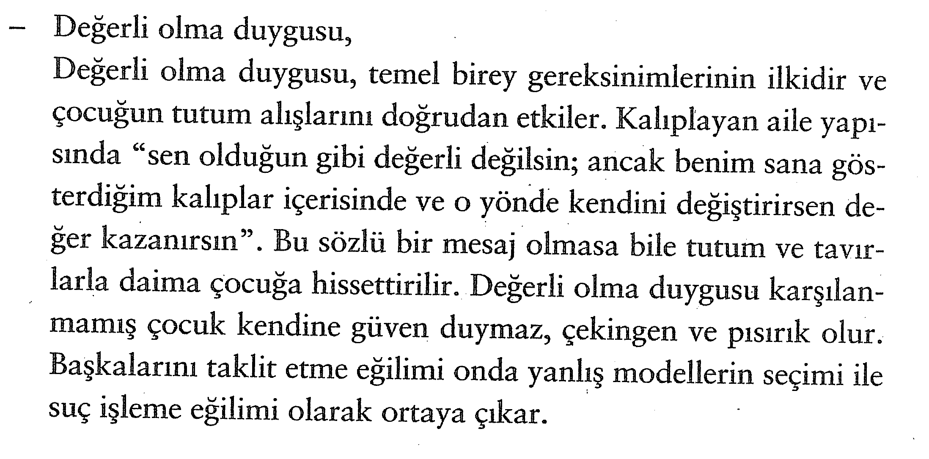

Slide 31
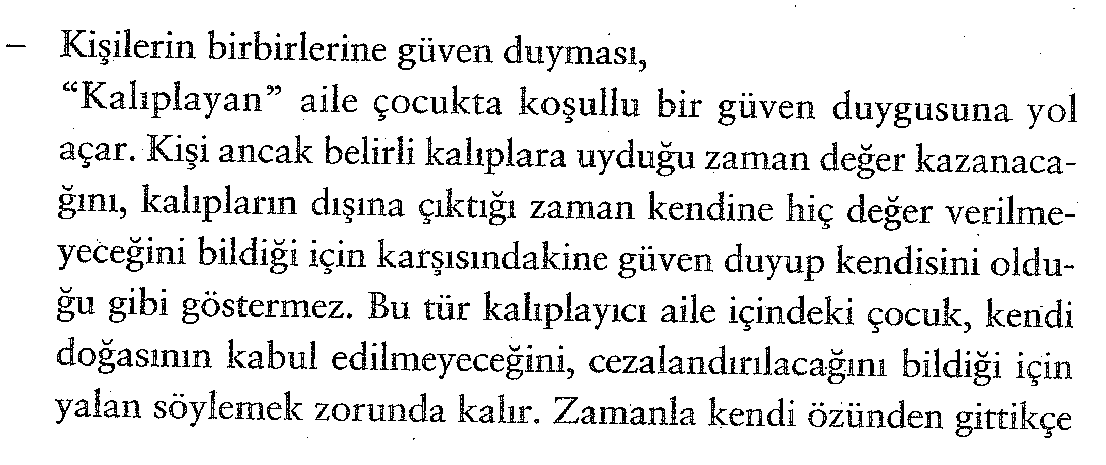

Slide 32
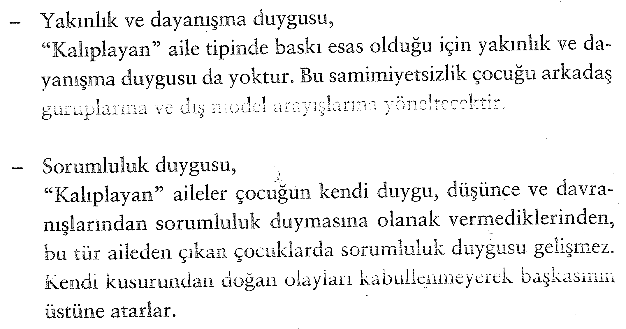

Slide 33
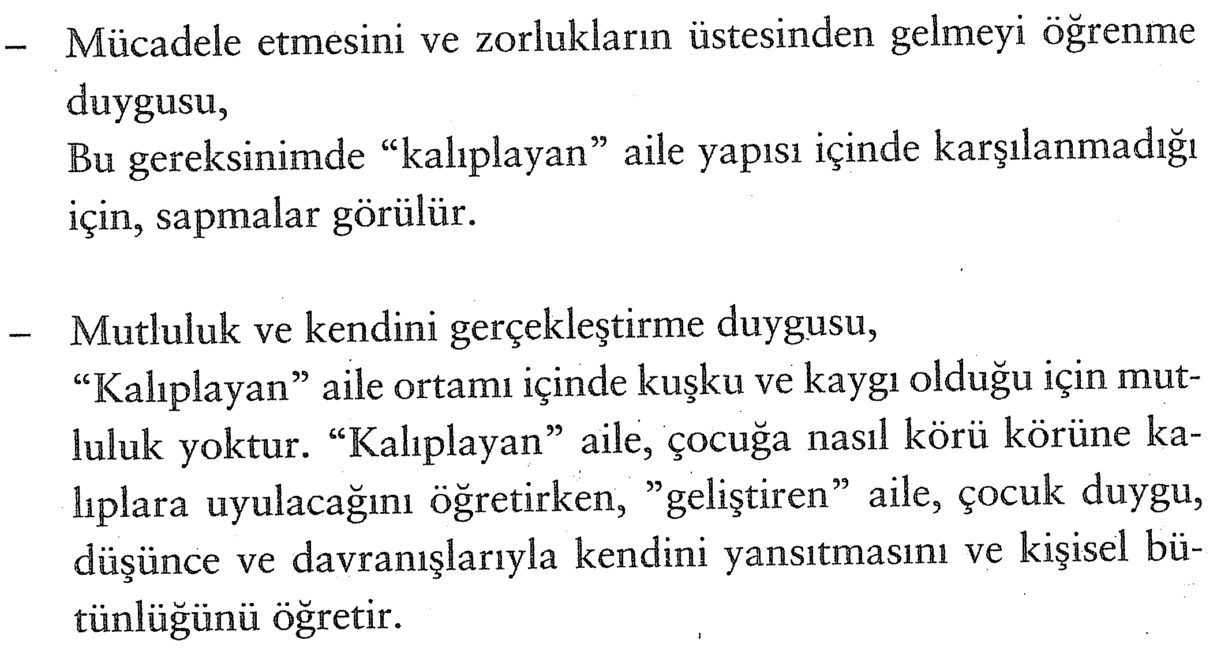

Slide 34
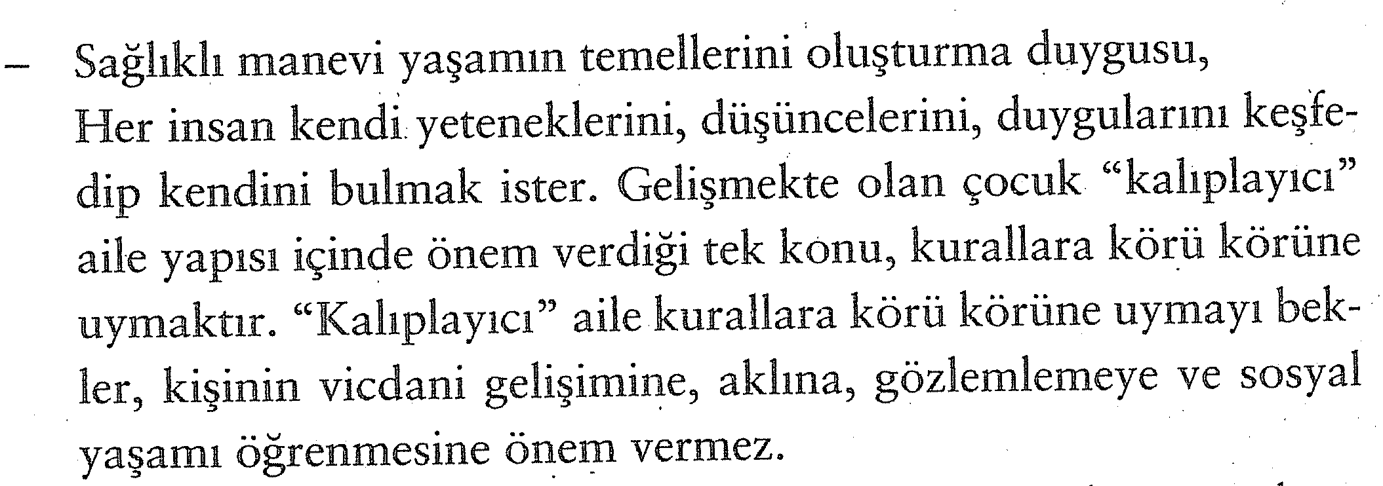

Slide 35
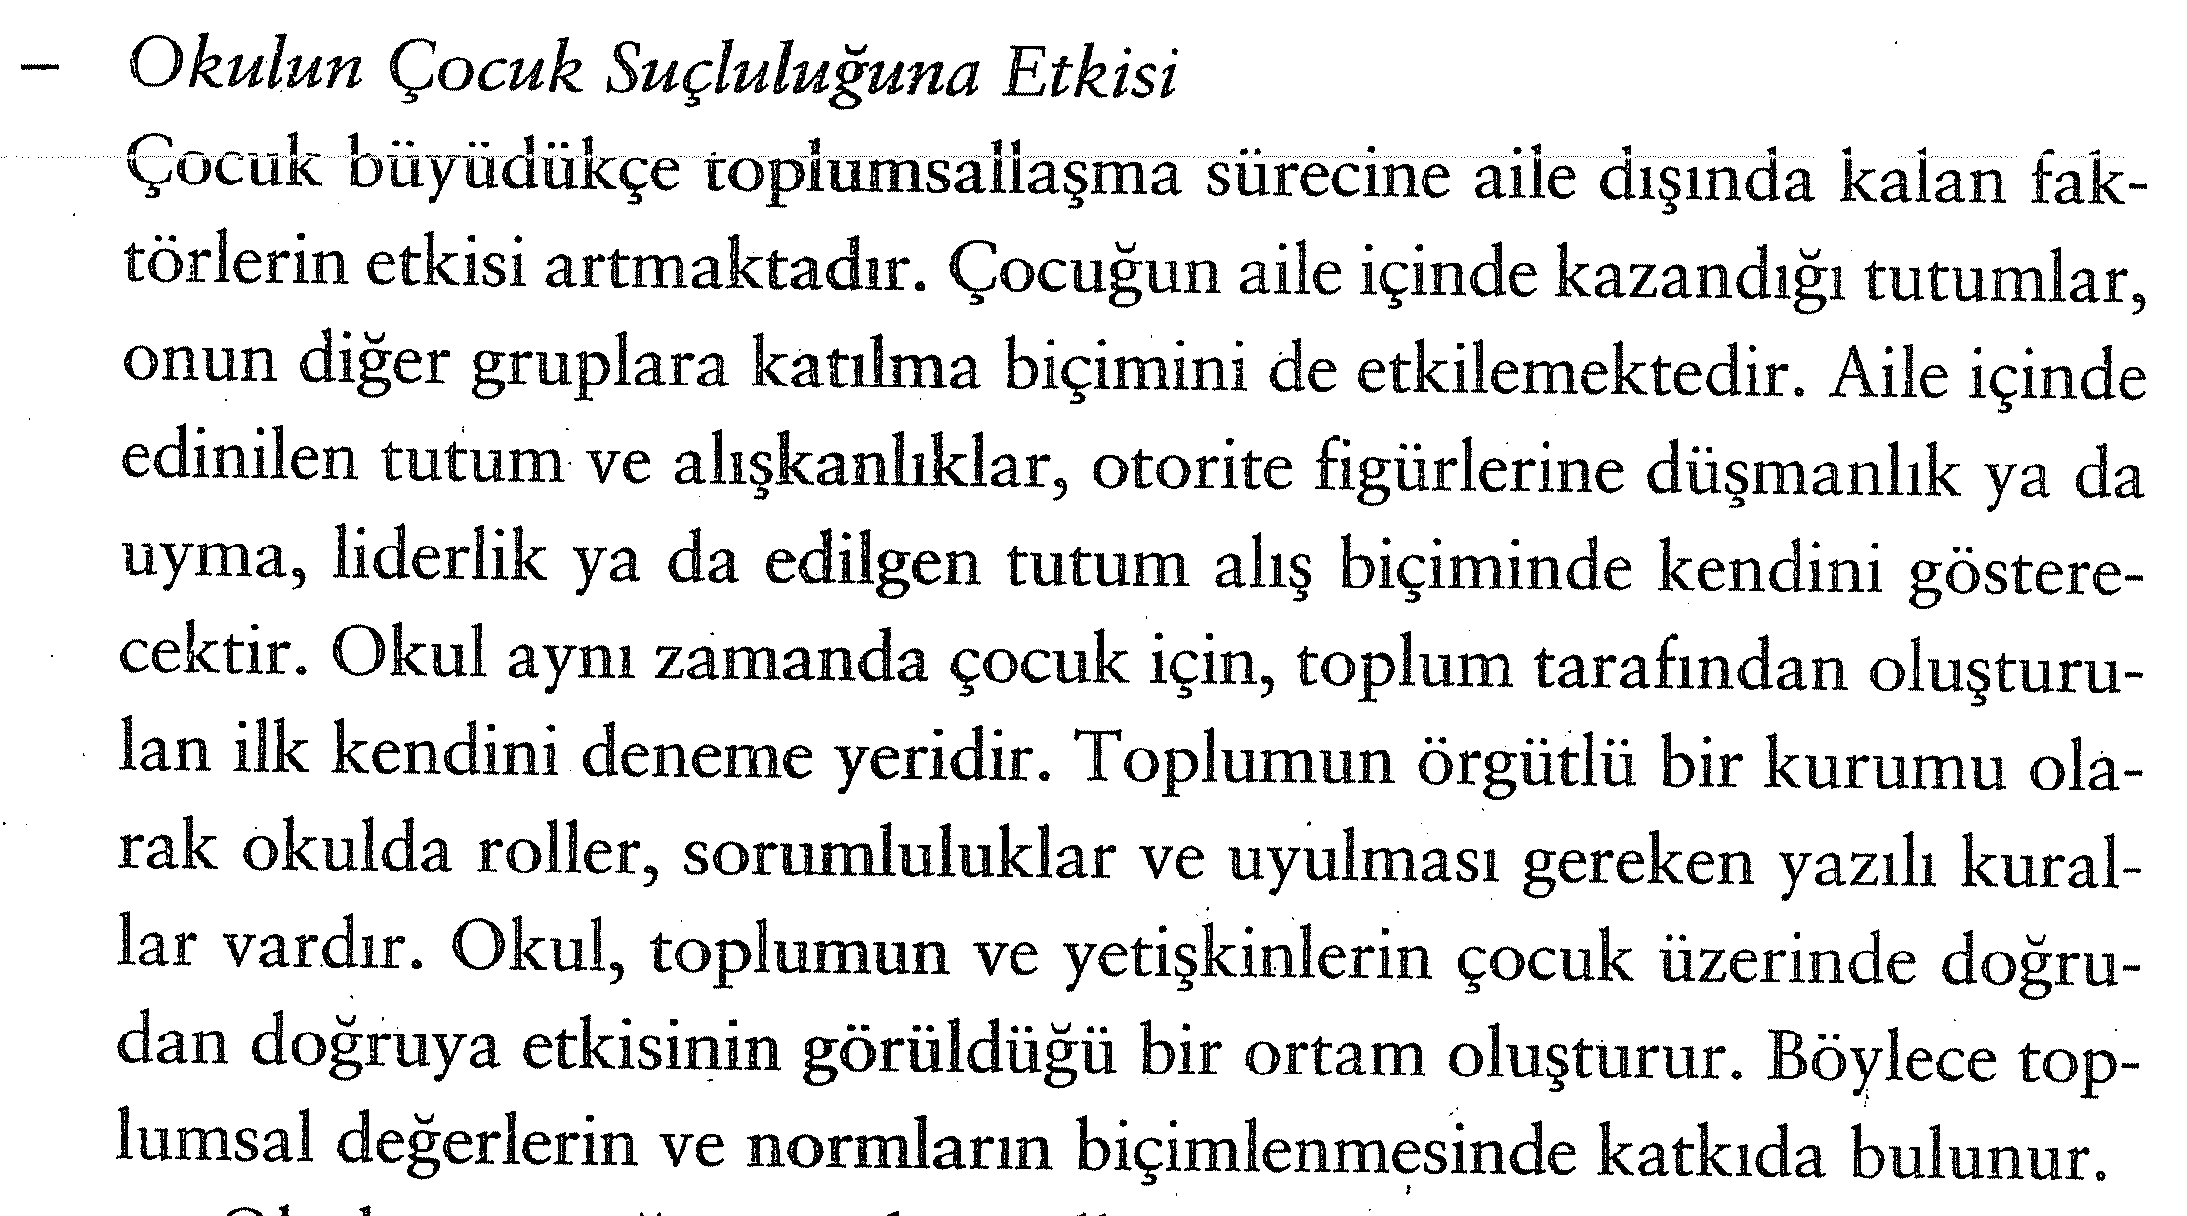

Slide 36
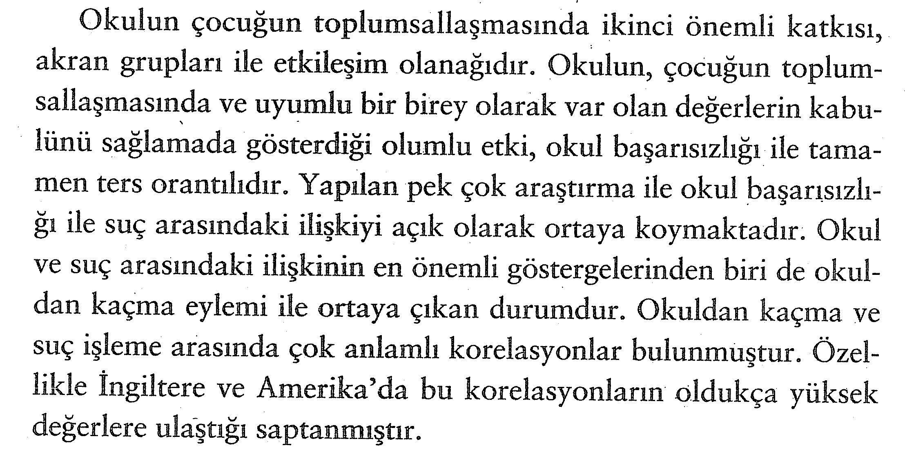

Slide 37
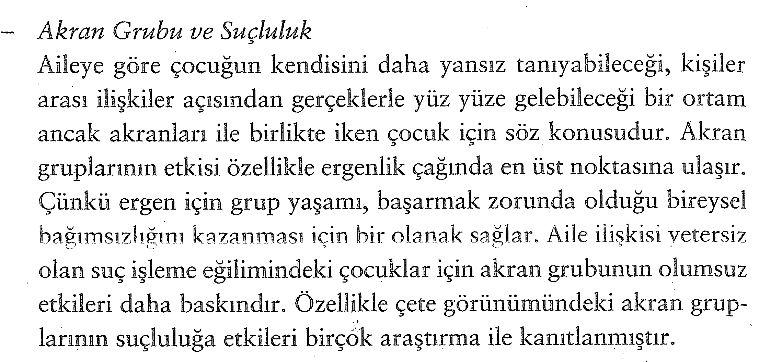

Slide 38
